Slide 1
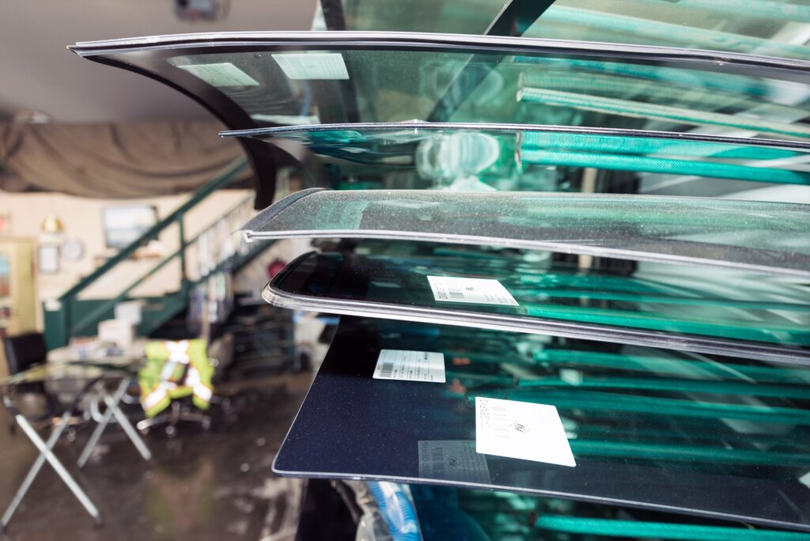
Инвестиционный меморандум

Slide 2
Цель проекта
Создание комплексного производства по разработке и выпуску химически закаленных и электрохромных стёкол для автомобилей и спецтехники.
МИССИЯ
Реализация качественного автомобильного стекла.
УТП
Собственное производство химически закаленного стекла с напыляемым твердотельным электрохромом.
ОСОБЕННОСТИ ПРОЕКТА
Производство сразу 2 типов стекла: химически закаленное стекло и «Умное» стекло.
Создание условий для обновления стёкол для вторичного рынка.
Организация условий для инвестиций в перерабатывающие предприятия региона.
Развитие инфраструктуры региона.
Создание 102 рабочих мест.

Slide 3
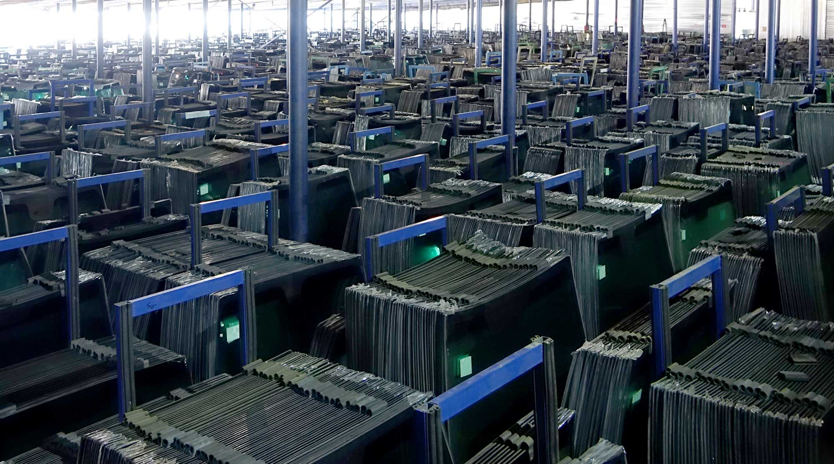
Рыночные тенденции
Производство листового стекла с 2020 по 2021 гг. возросло на 5,8%.
Лидерами по производству стекла являются 9 компаний: Эй Джи Си, Тракья Гласс, КЗЛС, Гардиан Стекло, Пилкингтон, Завод Символ, Салаватстекло, Саратовстройстекло, СИС.
Объём экспорта химически закаленного стекла превышает импорт, что свидетельствует о конкурентоспособности продукции.
Рынок «Умного» стекла для автомобильной промышленности слабо насыщен отечественной продукцией.
Большую долю валовой себестоимости автомобильного стекла занимают заработная плата, сырье и сопутствующие материалы.
Продажи химически закаленного стекла и «Умного стекла» имеют устойчивую положительную динамику.

Slide 4
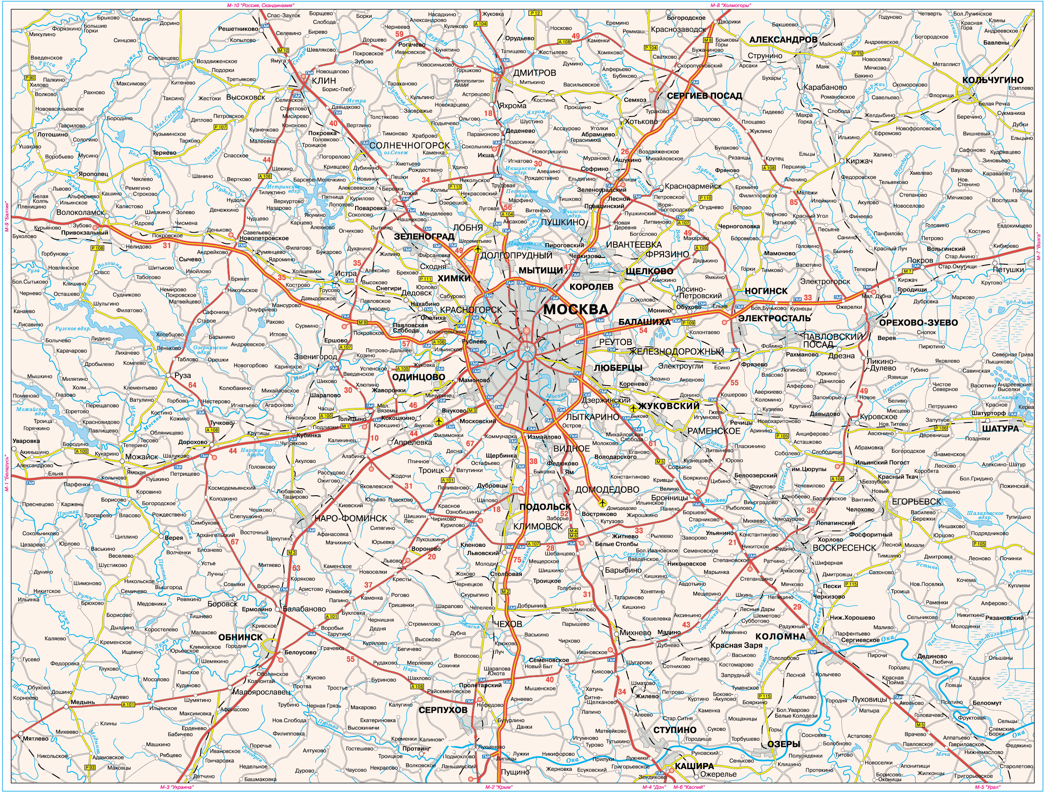
Локация проекта
Реализация проекта будет происходить на территории города Москва.
Для размещения производства необходимо помещение общей площадью порядка 3 000 квадратных метров, с высотой потолков не менее 8 метров, расположенное на земельном участке не менее 5 000 квадратных метров, с возможностью подъезда на автомобильном грузовом транспорте, оборудованное кран-балками
Транспортная доступность будет обеспечена выгодным расположением проекта.

Slide 5
Инвестиции в проект
Общая стоимость проекта: 1 219 млн. рублей.
Структура инвестиционных затрат (млн. руб.):
Структура финансирования проекта:
100% - средства стратегического инвестора;
Период инвестиционной стадии с 1 октября 2022 года по 1 марта 2024 года.
Оборудование для производства стекла химической закалки | 860 161 300 ₽
Оборудование для производства электрохромного стекла | 67 740 000 ₽
Строительно-монтажные работы | 42 500 000 ₽
Дополнительные расходы (включая оборотный капитал) | 248 779 374 ₽
Общий итог | 1 219 180 674 ₽

Slide 6
Финансовый результат
прогнозирование на период 5 лет
Экономическая эффективность:
1 219
L D C
15 292 7 788 21
P P
10 660
EBITDA
S P
67,6%
ROS
N O P A T
Финансовая эффективность:
2 473
N P V
61%
I R R
203%
P I
20,45%
W A C C
LDC - объём вложенного капитала, млн. рублей.
SP - объём выручки за прогнозируемый период, млн. рублей.
NOPAT - чистая прибыль, млн. рублей.
NPV - чистый приведённый доход, млн. рублей.
WACC - ставка дисконтирования, %.
PI - индекс доходности, %.
IRR - внутренняя ставка доходности, %.
PP - срок окупаемости, месяц.
EBITDA – прибыль до вычета процентов, налогов, износа и амортизации.
ROS – средняя рентабельность продаж, %.

Slide 7
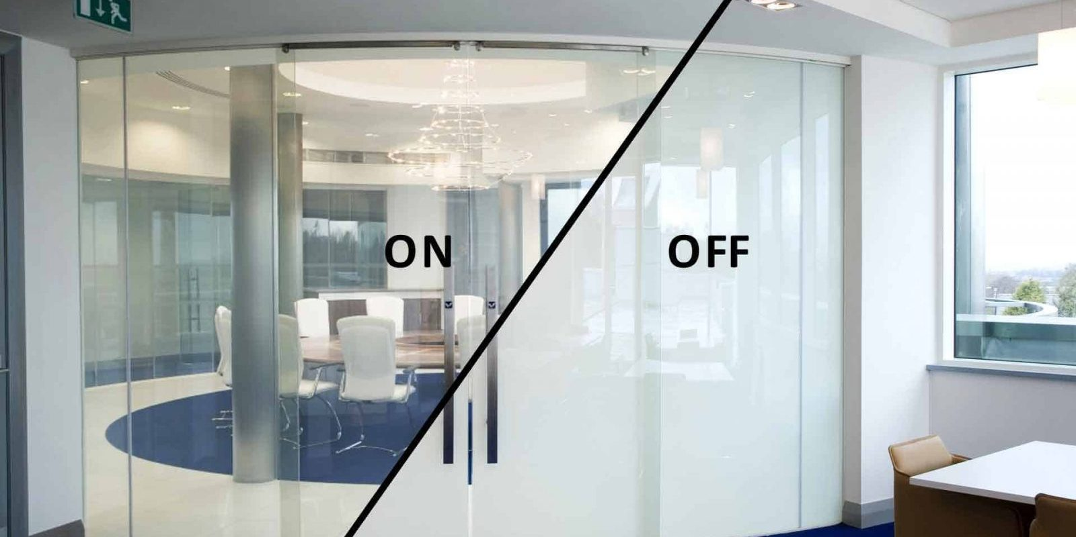
Перспективы развития проекта
Диверсификация продуктовой матрицы проекта.
Открытие дополнительных направлений.
Внедрение инновационных технологий в производственный процесс.
Открытие новых производственных площадок в регионах страны.
Развитие экспортного направления.

Slide 8
Предложение по структуре сделки
Подписание протокола о намерениях и корпоративного договора.
Создание отдельного ООО, где доля Инициатора проекта составит 51%.
Функционал Стратегического инвестора: привлечение финансирования в проект в виде Стратегического инвестора (100% - Сценарий 1). При необходимости привлечение проектного финансирования, где до 30% от инвестиционной стоимости проекта – средства Стратегического инвестора (Сценарий 2). Финансовый контроль на всех стадиях проекта до периода выхода на прибыль по денежному потоку.
Функционал Инициатора: управление проектом с полномочиями Генерального директора на всех стадиях проекта.

